Slide 1
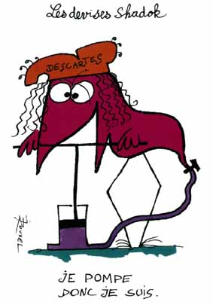
LES ATELIERS PHILOSOPHIQUES

Slide 2
Les ateliers philosophie :
offrent la possibilité aux élèves de sortir de leur statut d’élève pour n’être plus qu’un enfant, représentant de l’Humanité et de futur citoyen
Agissent sur le climat de classe
Permettent aux élèves de faire l’expérience de l’empathie.
Notes:
Pourquoi des ateliers philo à l’école?, c’est un outil qui a fait ses preuves, mené régulièrement, des collègues ont noté une nette amélioration du climat de classe:
Travail intéressant pour travailler sur les attitudes

Slide 3
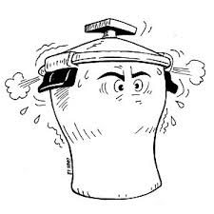
Pour les élèves à BEP (et les autres)
Les ateliers philo permettent également:
De diminuer l’agressivité entre élèves
De leur permettre de mettre des mots sur ce qu’ils ressentent et ainsi de ne pas passer à l’acte
De leur apprendre à s’exprimer dans le respect de la parole de chacun
Notes:
Pour les élèves présentant de trouble du comportement, on remarque souvent des difficultés à exprimer leur ressenti ce qui explique en partie les passages à l’acte, l’atelier permet d’acquérir, des compétences sociales, du vocabulaire et des savoir être. Comme chaque enfant devient un citoyen du monde au même titre que l’enseignant, la société réapparait. Chacun y a sa place et peut intervenir. Dans un premier temps les petits parleurs seront peut être en retrait puis…
Prendre en considération l’élève comme membre d’une société. Donner des mots, des cadres, des repères à tous les élèves dont ceux qui en manquent et qui utilisent d’autres vecteurs pour s’exprimer. Développer l’empathie et responsabiliser.
Appropriation de la règle, responsabilisation, développement des habilités sociales (Québec), capacité d’exprimer, levé des non dits.

Slide 4
« Il n’y a pas de fatalité de la violence, une éducation bien construite peut amener l’enfant à construire la pensée contre le corps primaire. Ce corps qui menace toujours d’imposer ses pulsions et de mener la terreur » Philippe Merieu.
Apprendre à philosopher c’est apprendre à penser par soi même et à penser avec les autres.

Slide 5
Place de l’atelier philo dans les programmes
Cette pratique quasi « militante » fait aujourd’hui son entrée officielle dans les programmes de l’école élémentaire dans le cadre de l’enseignement moral et civique:
«discussions à visée philosophique», « débats réglés », sur des « dilemmes moraux » doivent désormais permettre aux élèves: « d’appréhender le point de vue d’autrui, les différentes formes de raisonnement moral, d’être mis en situation d’argumenter, de délibérer en s’initiant à la complexité des problèmes moraux et de justifier de leur choix ».
De même, à l’école maternelle, les élèves doivent découvrir les « fondements du débat collectif (…) pour une première acquisition des principes de la vie en société. »
En vous renvoyant à ce qui a été dit lors de la conférence de Mme Leduc : autour de 4 ans, les enfants découvrent que les personnes dont eux mêmes, pensent et ressentent, chacun différemment de l’autre.
Notes:
Critère de réussite ? Ce type d’organisation qui diffère des méthodes frontales produit à ses débuts un peu d’anarchie et des débats peu riches. Il faut faire confiance à ses élèves. Dans un premier temps ils vont acquérir les compétences liées au débat, puis ils vont enrichir leurs expériences philosophiques. Ce qui enrichira les débats suivants.

Slide 6
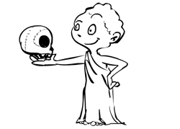
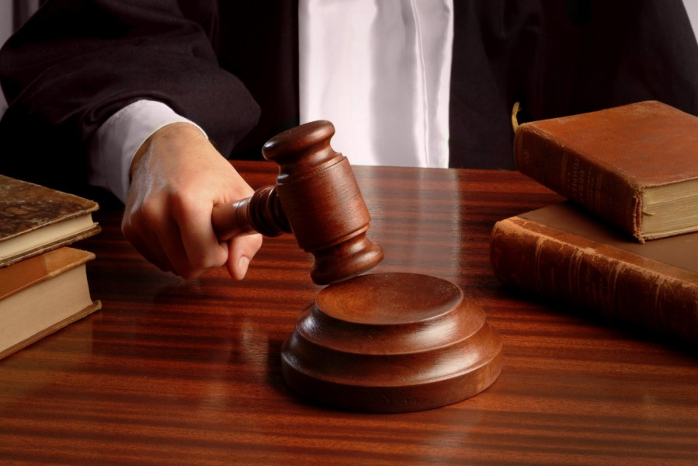
Ce que n’est pas l’atelier philo
Un quoi de neuf ?
Partir d’un incident pour éviter le procès
Un cours de philosophie pour les moins de 10 ans
Notes:
Quoi de neuf? Pour les enseignants de maternelle, méthode utlisée pour que les élèves s’expriment souvent le matin avant de commencer les apprentissages.
Le thème choisi doit rester neutre, pas forcemment en relation avec des évènements de la classe pour permettre aux enfants de bien se décentrer et d’éviter de réactiver des conflits inutilement et éviter une implicatication trop sur le versant affectif.

Slide 7
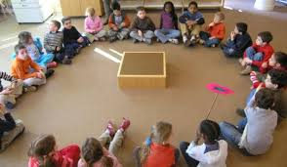
Les conditions de mise en œuvre d’un atelier philo
•Où ?
Pas forcément dans la classe
Si impossible: adopter une organisation différente que celle de classe
•Quand ?
Le mieux: un créneau dans l’emploi du temps ritualisé
•Combien de temps ?
plus ou moins 20mn
Notes:
Qui ? Les élèves de la classe et l’enseignant qui deviennent citoyens du monde ou juste citoyens.
Et la place de l’enseignant ?
Il est vrai qu’animer des ateliers philo, c’est accepter de :
prendre le risque de changer de rôle, de ne plus être dans une démarche de transmission de savoirs ;
de ne pouvoir anticiper le contenu effectif de ces ateliers. En effet, lors des ateliers philo, l’enfant fait l’expérience d’une pensée personnelle. C’est un moment privilégié où il peut exprimer ce qu’il pense sans chercher à coller à la réponse supposée attendue par l’enseignant ou par le groupe, et où il développe son esprit critique.
Quand ? le mieux : un créneau dans l’emploi du temps ritualisé.
Combien de temps : plus ou moins 20 minutes, le mieux est d’arrêter quand on commence à tourner en rond.
Où : le mieux encore est de sortir de la classe si ce n’est pas possible de changer la disposition de la classe.
Quelles conditions ? Lorsque la situation le requiert l’atelier peut commencer par une séance de relaxation : les enfants sont invités à fermer les yeux, à se concentrer sur leur corp et à écouter leur respiration : cette pratique de l’attention permet de se recentrer et retourner au calme émotionnel, ce qui favorise la disponibilité du cerveau pour penser et réfléchir.

Slide 8
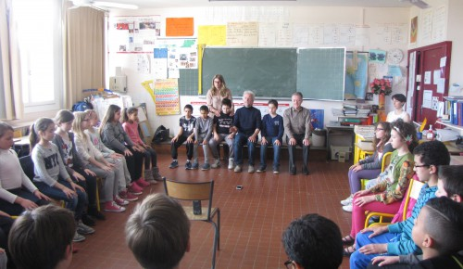
Quel matériel ? Bâton parole, cahier philo, minuteur, boite à idées, dictaphone
Faut il revenir sur ce qui a été dit lors d’une autre séance ?
Dans quelle condition ? Et pourquoi une petite séance de relaxation…
Notes:
Quel matériel ? Un cahier philosophie peut être institué, il a un statut particulier entre le scolaire et l’ordre privé, en tout cas pas il n’est pas évalué. Le citoyen l’utilise soit avant pour fixer ses idées ou à la fin pour faire le bilan. Le cahier pour des écrivains débutants peut être commun à la classe. Dans l’optimum il faut prévoir un minuteur, un bâton de parole, une boite à idée, un dictaphone éventuellement pour garder une trace.
Avec ou sans inducteurs ? Tout dépend de l’âge, du thème. Il peut s’agir d’images, de vidéos… mais pas d’un fait de la classe pour ne pas transformer l’atelier en procès.
Combien séance chaque thème? Une fois ou deux fois… il y a plusieurs écoles. Des avantages et des inconvénients : revenir permet de poser, de permettre aux petits parleurs de prendre confiance, d’approfondir, mais peut entrainer des redites, à une forme d’enseignement… reprendre les thèmes après plusieurs semaines est peut être plus propices ?

Slide 9
Quelques règles !
Les règles de la prise de parole
Importance du rituel
Règle de confidentialité
Chaque enfant est une personne du monde, il n’est plus élève
Règle de non jugement
Notes:
Règle de confidentialité: du bâton de parole, on n’a ce qui est dit ne regarde que les participants.
Règle de non jugement: la parole est libre (on ne se moque pas
Statut d’une personne du monde: il n’est plus élève, la parole est libre, il n’y a pas de bonne réponse ou de mauvaise réponse
Règle de prise de parole: instauration du bâton de parole, on a le droit de parler que lorsqu’on a le baton de parole
Importance du rituel: même lieu, même heure, chaque semaine
Ces règles de base qui sont à l’origine des ateliers philo se déclinent de différentes façons, les éditions RETZ ont publier « Préparer et animer des ateliers philo », à disposition pendant la pause utilisent:
Notamment ils rappellent aux enfants:
Que toutes les idées sont intéressantes si elles restent dans le sujet
On essaie d’expliquer ses idées
On écoute celui qui parle pour comprendre ses idées et pouvoir dire si l’on est d’accord ou pas
On n’est pas

Slide 10
Déroulement de l’atelier
Annonce du thème et rappel des règles 1minute

Slide 11
« faire de la philosophie, c’est réfléchir sur un sujet qui intéresse le monde entier et qui a toujours intéressé car il n’y a pas de bonnes ou de mauvaises réponses. Il faut oublier qu’on est élève, il faut parler comme si on était une personne du monde. Je n’interviendrai pas. Pendant deux minutes on réfléchit tout seul. »
Notes:
Règle à rappeler à chaque séance

Slide 12
Déroulement de l’atelier
Possibilité d’utiliser des inducteurs
Annonce du thème et rappel des règles 1minute
Réflexion individuelle 2 minutes
Échanges entre élèves 10 minutes
Fin des échanges 1 à 2 minute(s)
Synthèse orale 5 minutes
Compte rendu écrit après la séance
Notes:
Déroulement de la séance:
L’enseignant lance le thème inducteur qui peut être: un mot, une image, une histoire,
il faut respecter 2mn de silence (apprendre à écouter le silence, laisser le temps nécessaire pour réfléchir)
« il faut oublier qu’on est élève il faut parler comme si on était une personne du monde, je n’interviendrais pas, pendant 2 mn, on réfléchit seul »
Ensuite l’enseignant se tait, se met à l’extérieure du groupe, il peut prendre des notes
Au niveau du thème: pour commencer privilégier les thèmes qui ne touchent pas l’affect
Fin de la séance, on peut poser quelques questions:
Qui n’a pas parlé et pourquoi?, comment çà s’est passé?
L’enseignant peut prendre des notes qu’il laissera à disposition de la classe (le livre de philo de la classe) ou enregistrer la séance

Slide 13
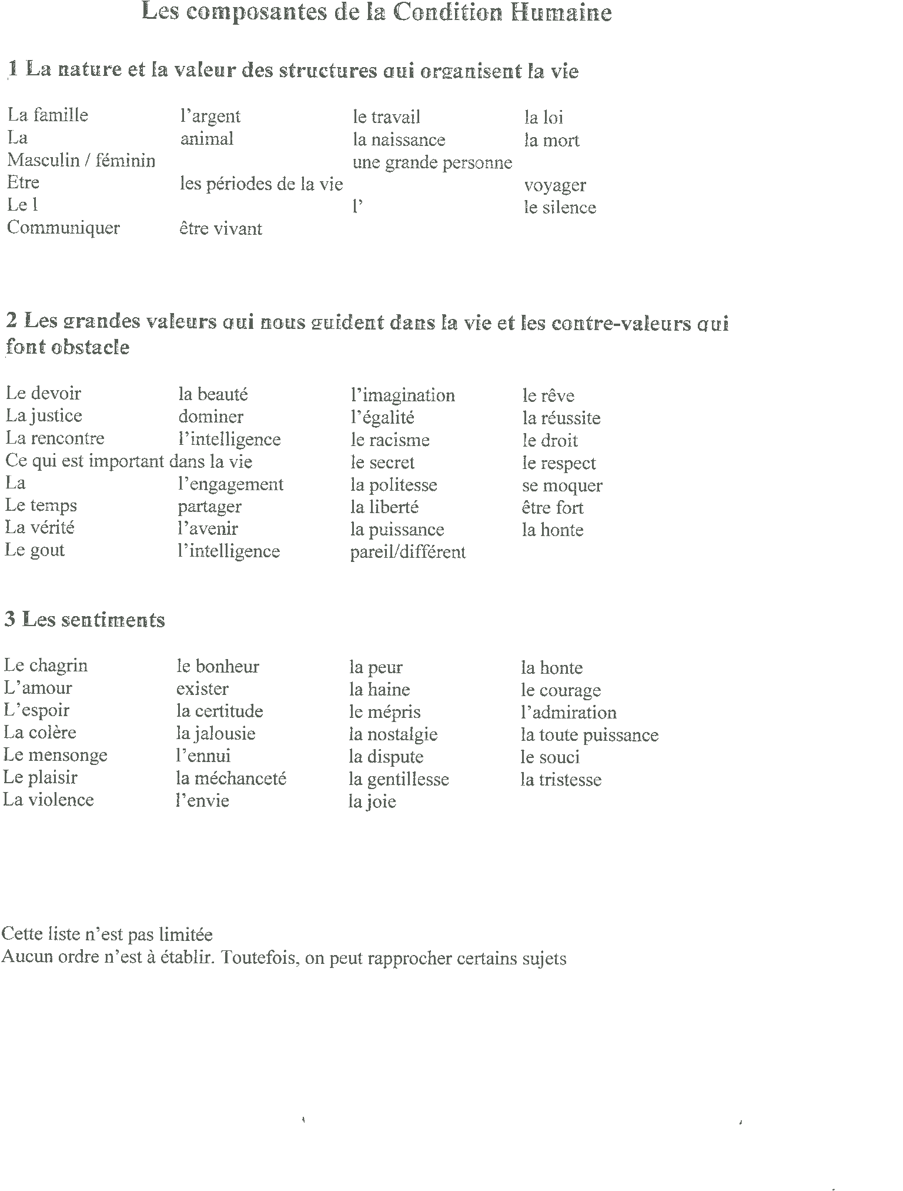
Quelques thèmes

Slide 14
Quelques inducteurs…
Des chansons, des poèmes
Être né quelque part, liberté…

Slide 16
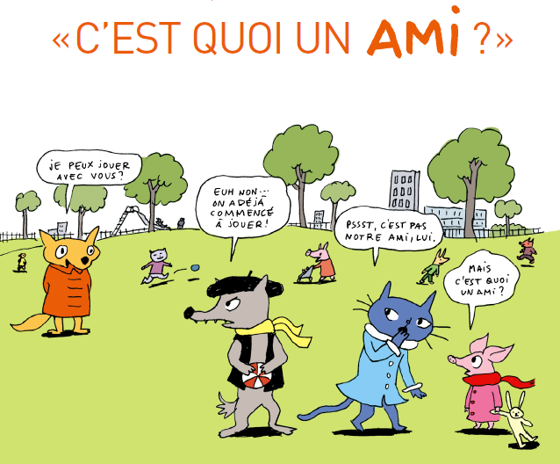

Slide 18
https://vimeo.com/88590692

Slide 19
A nous maintenant…
La colère
Qu’est ce qu’un adulte ?
L’amitié
Un sujet de votre choix
La richesse
Est-ce que tout le monde est pareil ?
La famille
Le courage
Être intelligent
Le bonheur
Que signifie être exploité ?
Se moquer
L’injustice
C’est quoi réussir ?
Notes:
Sujets proposés : idée : l’amitié, le courage, l’injustice, se moquer, être intelligent, qu’est-ce qu’un adulte, le bonheur, c’est quoi réussir, la colère, la richesse, la famille, que signifie être exploité, est ce que tout le monde est pareil ?

